Slide 1


Conociendo
Europa
amsterdam
Paises
Bajos
Pps.Pac-Jaz

Slide 2

Amsterdam es la capital oficial de los Países Bajos. La ciudad está situada entre la bahía del IJ al norte y a las orillas del río Amstel al sureste. Fue fundada en el siglo XII como un pequeño pueblo pesquero. Sin embargo, en la actualidad es la ciudad más grande del país, y un gran centro financiero y cultural de proyección internacional.
Tiene una población de unos 750.000 habitantes, y en su área metropolitana residen aproximadamente 1,5 millones. Cabe destacar que Amsterdam forma parte de la gran conurbación holandesa, llamada Randstad (junto con las ciudades de La Haya , Róterdam y Utrecht ), que cuenta con más de 6,5 millones de habitantes. Este núcleo es una de las conurbaciones más grandes de Europa .
El centro histórico de la ciudad fue construido en gran parte en el siglo XVII, y es hoy en día uno de los centros históricos más grandes de Europa. En aquella época se construyeron una serie de canales semicirculares alrededor del casco antiguo ya existente de la ciudad. Después se edificaron las nuevas calles que ahora habían sido creadas con casas y almacenes en un estilo típico holandés que es una de las imágenes más famosas de Ámsterdam y del país. Al igual que otras ciudades de Europa septentrional con abundancia de agua, como Brujas, Hamburgo y Estocolmo , es conocida coloquialmente como la «Venecia del norte ». Aunque durante casi toda su historia (excepto entre 1808–1810) ha sido la capital oficial de los Países Bajos, nunca ha sido la sede de la justicia, el gobierno o el parlamento holandés, ya que todos estos órganos se encuentran en la ciudad de La Haya , que por tanto es la principal ciudad del país con respecto a política y justicia. Amsterdam tampoco es la capital de la provincia de Holanda Septentrional, que siempre ha sido Haarlem.
Ámsterdam, y toda Holanda, tiene fama por la tolerancia, el liberalismo, la diversidad, y la «mente abierta» de su población (aunque actualmente estas virtudes estén en entredicho)

Slide 3
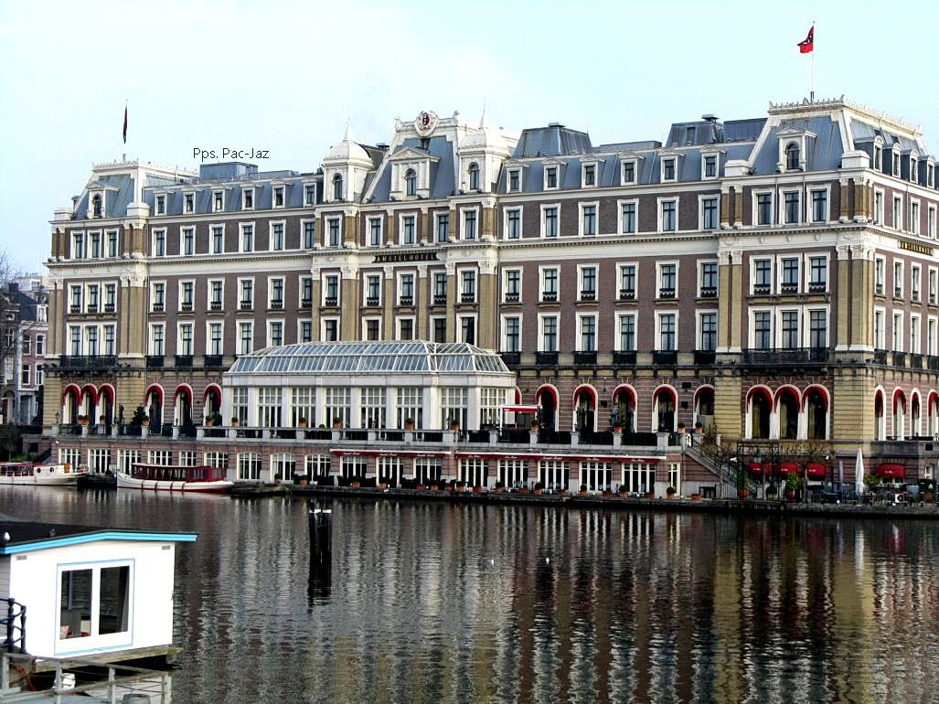

Slide 4
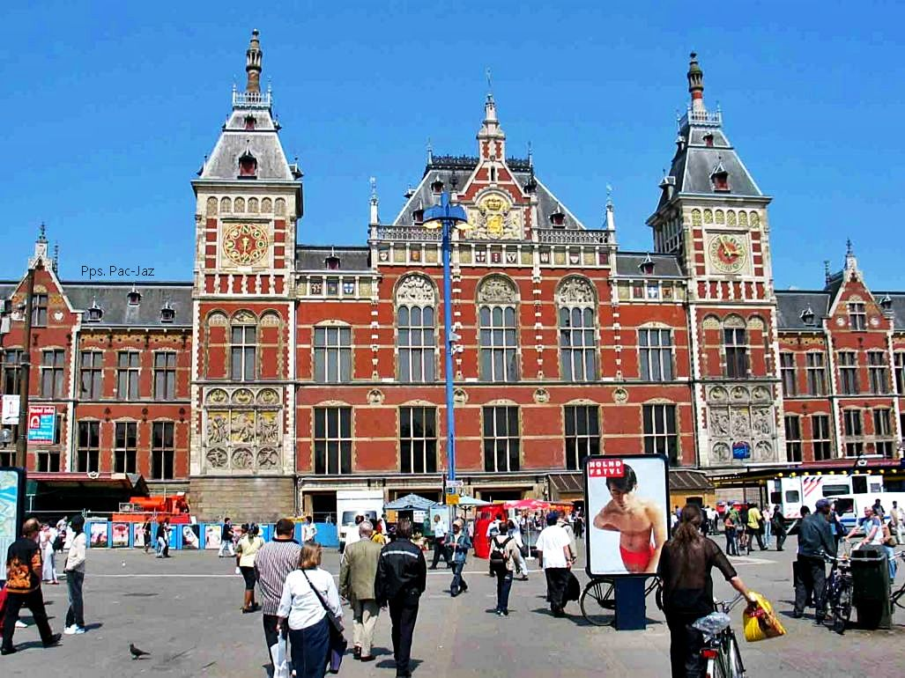

Slide 5
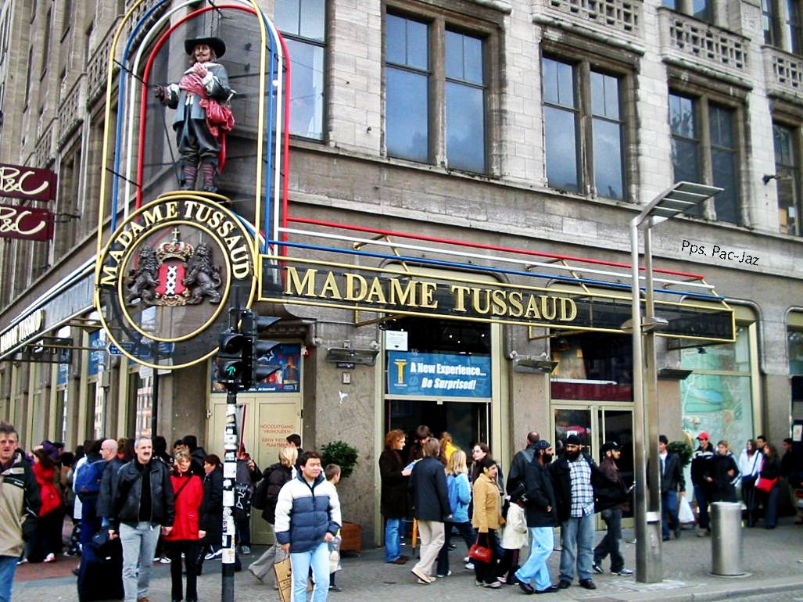

Slide 6
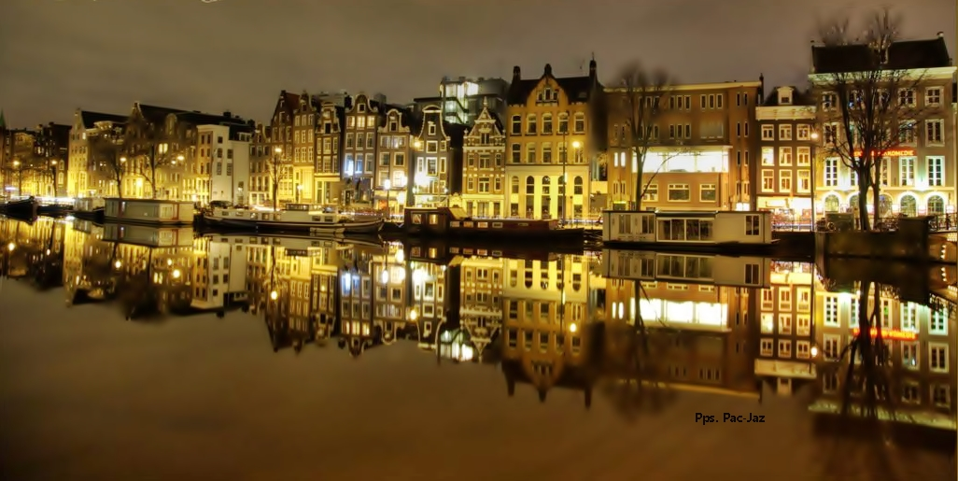

Slide 7
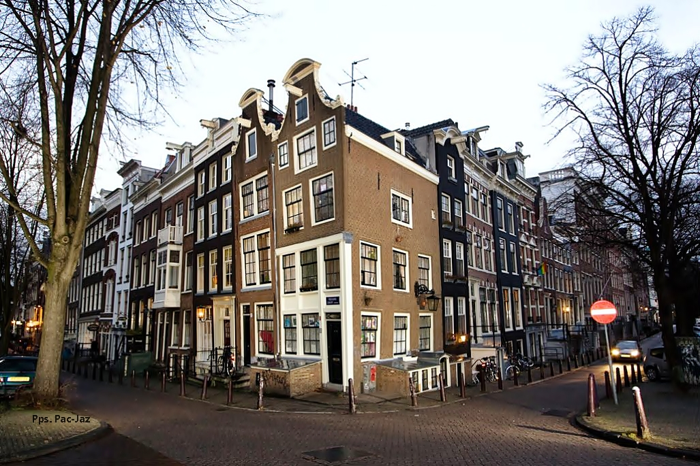

Slide 8
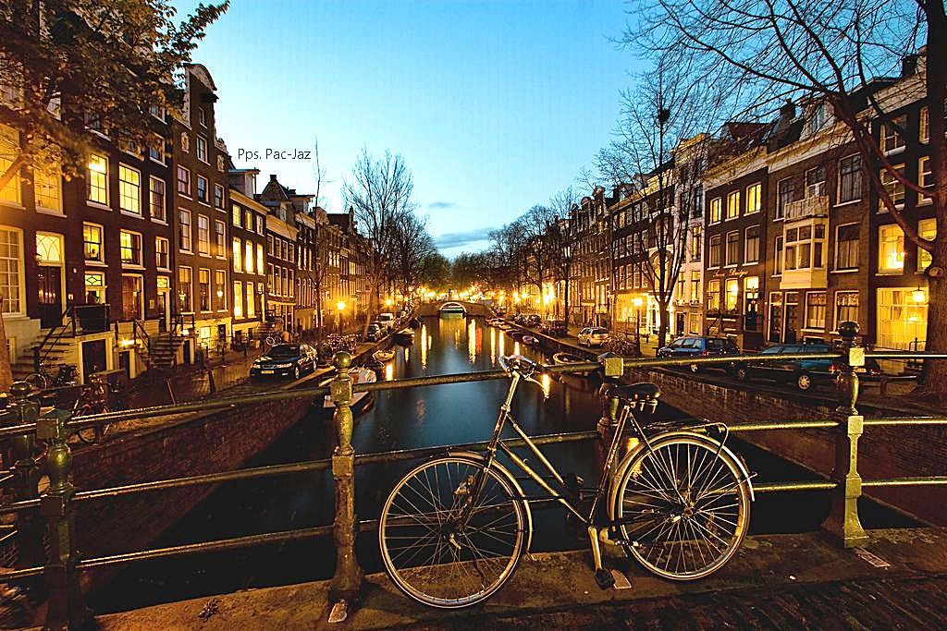

Slide 9
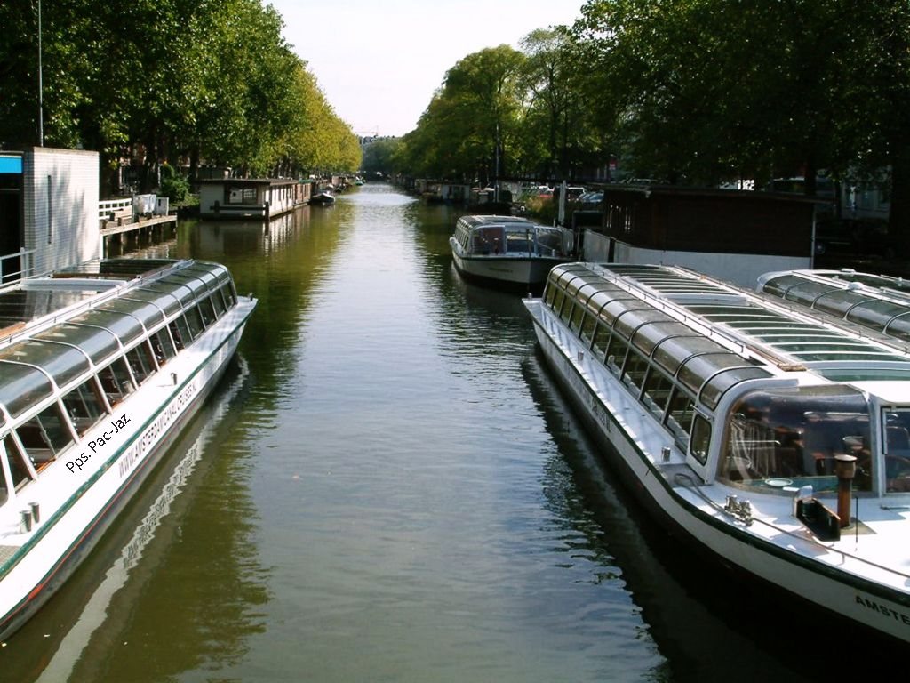

Slide 10
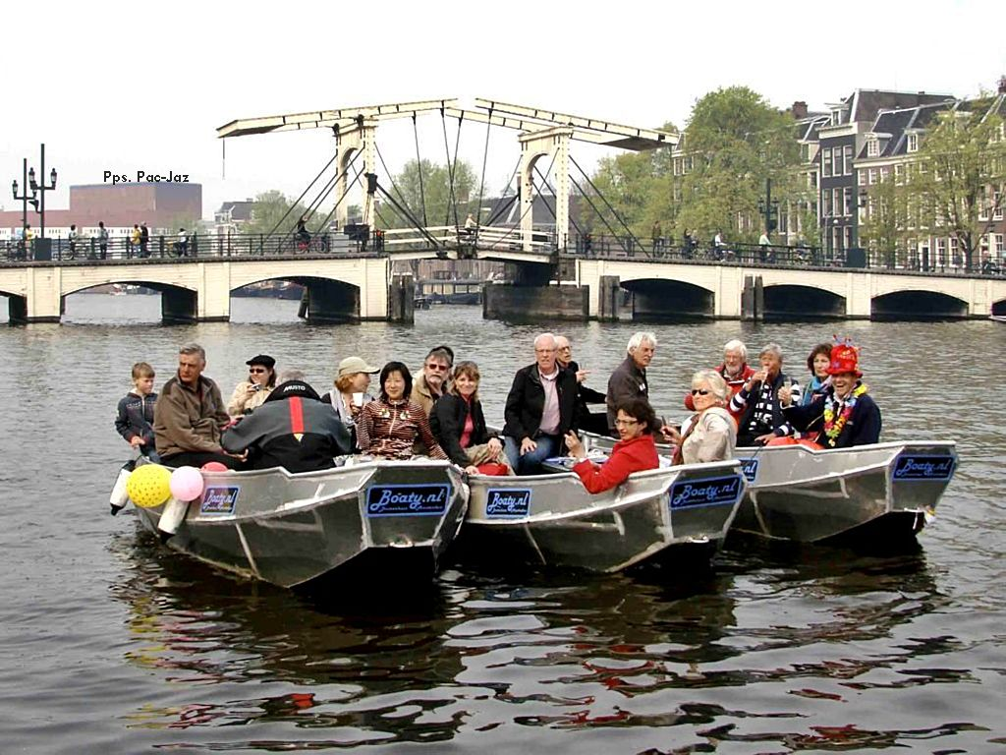

Slide 11
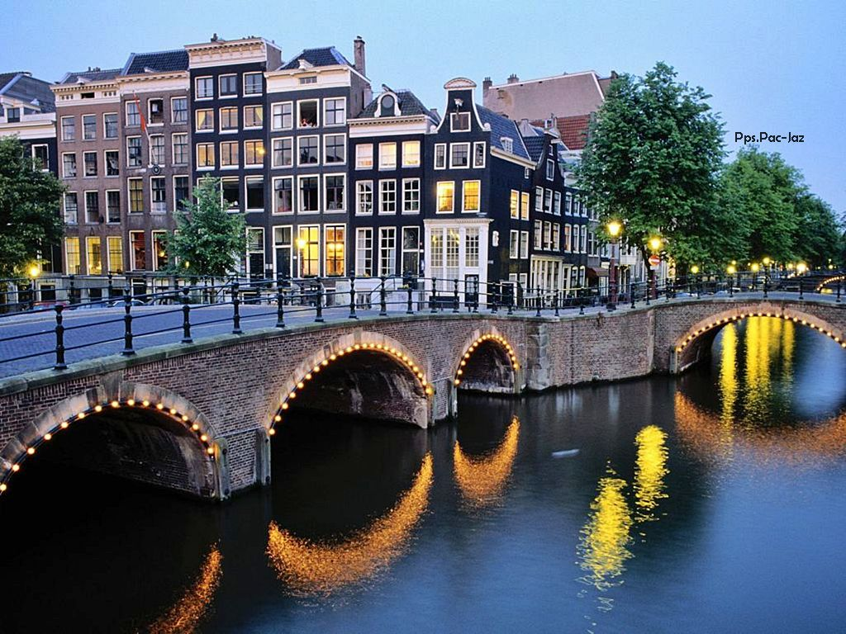

Slide 12
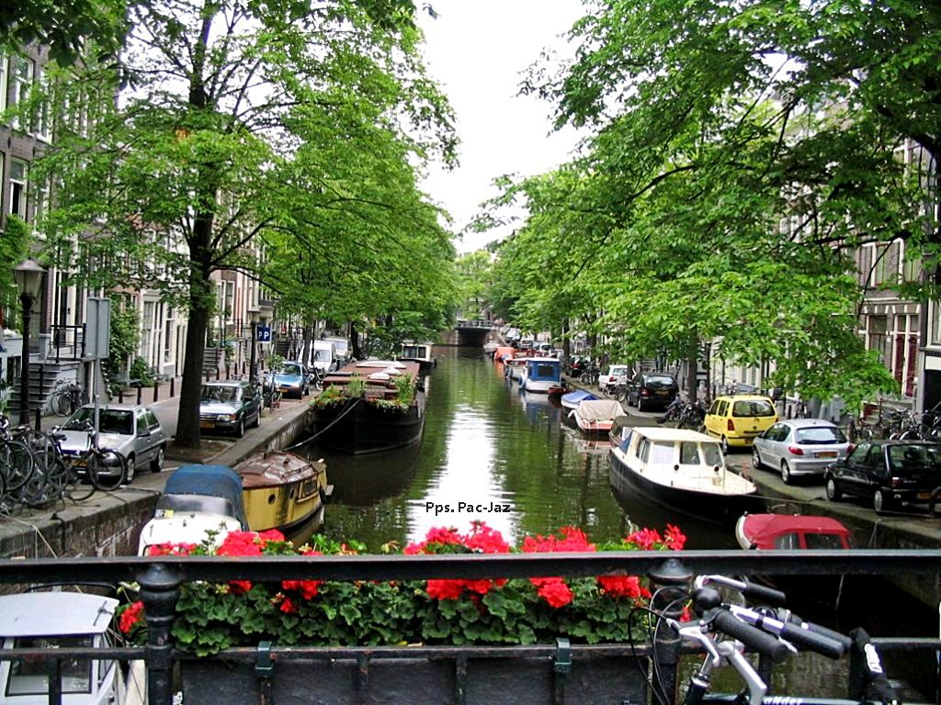

Slide 13
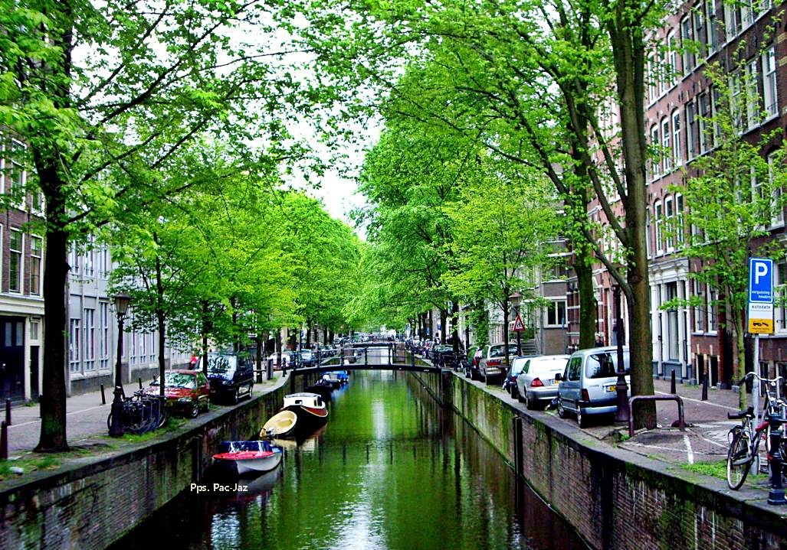

Slide 14
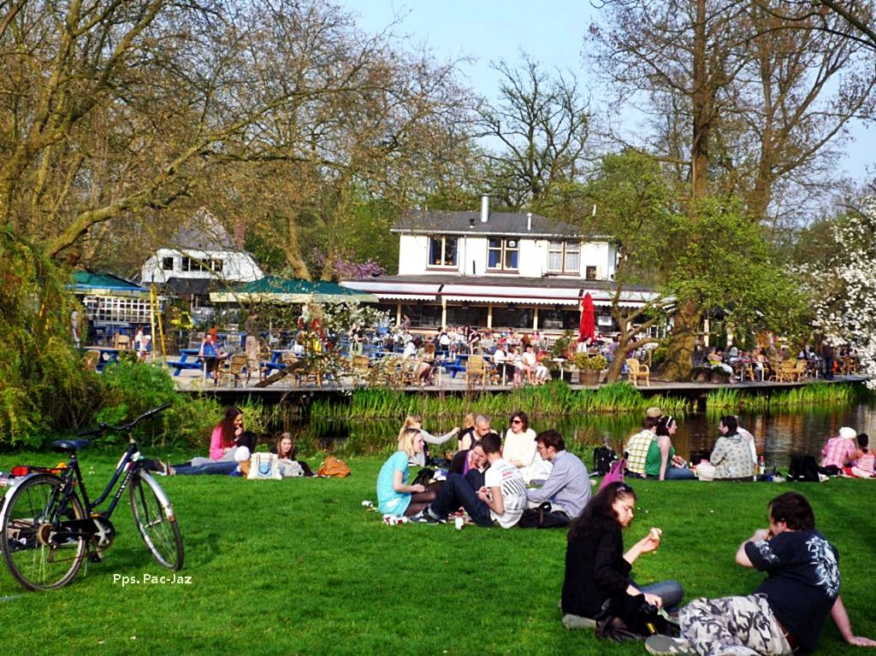

Slide 15
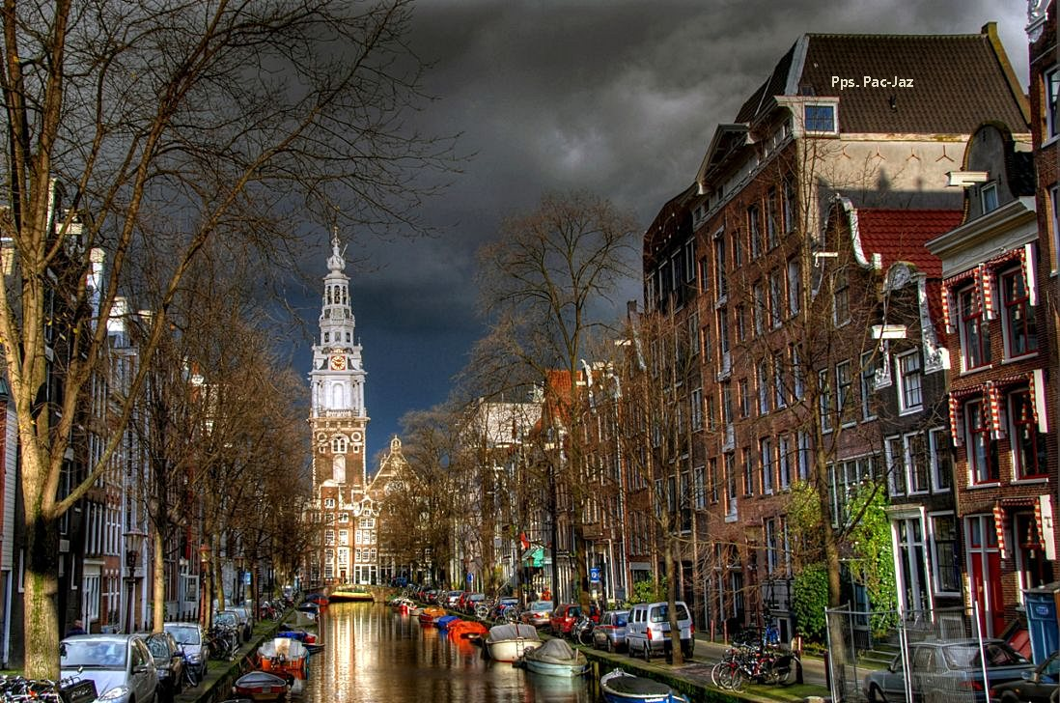

Slide 16
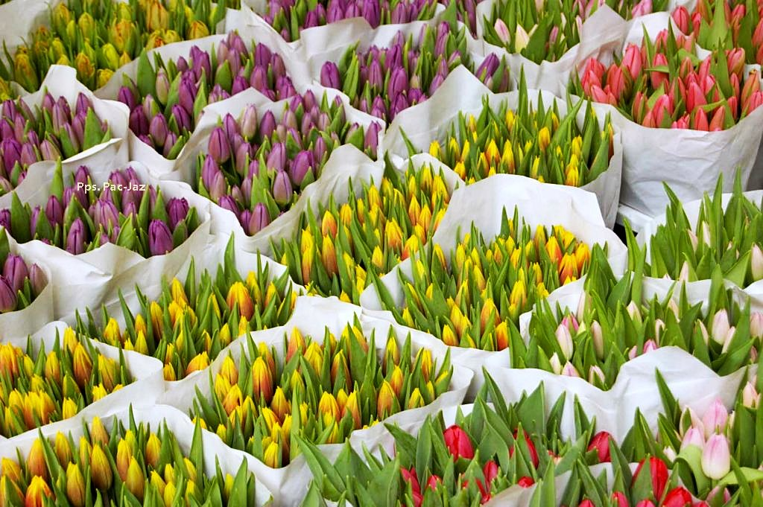

Slide 17
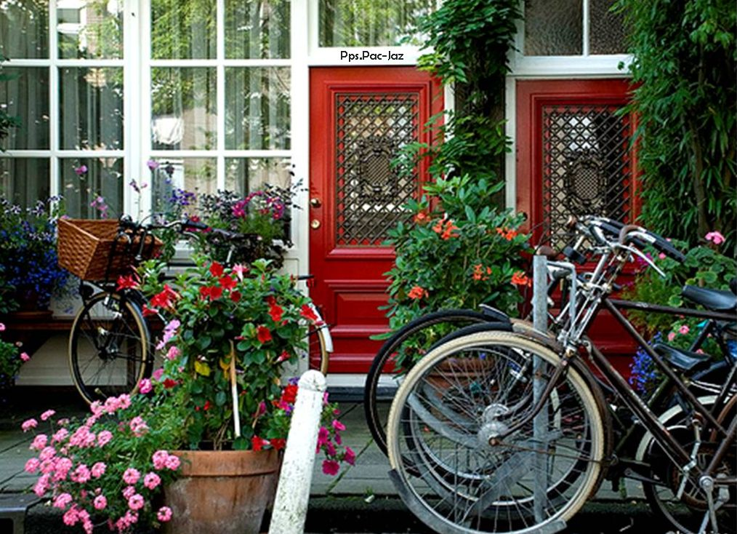

Slide 18
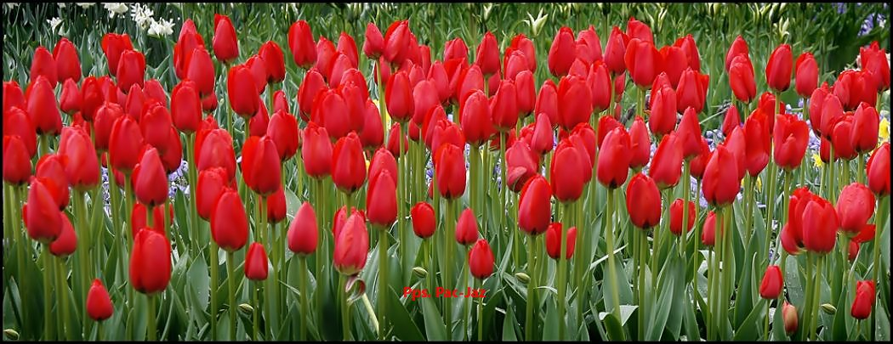

Slide 19
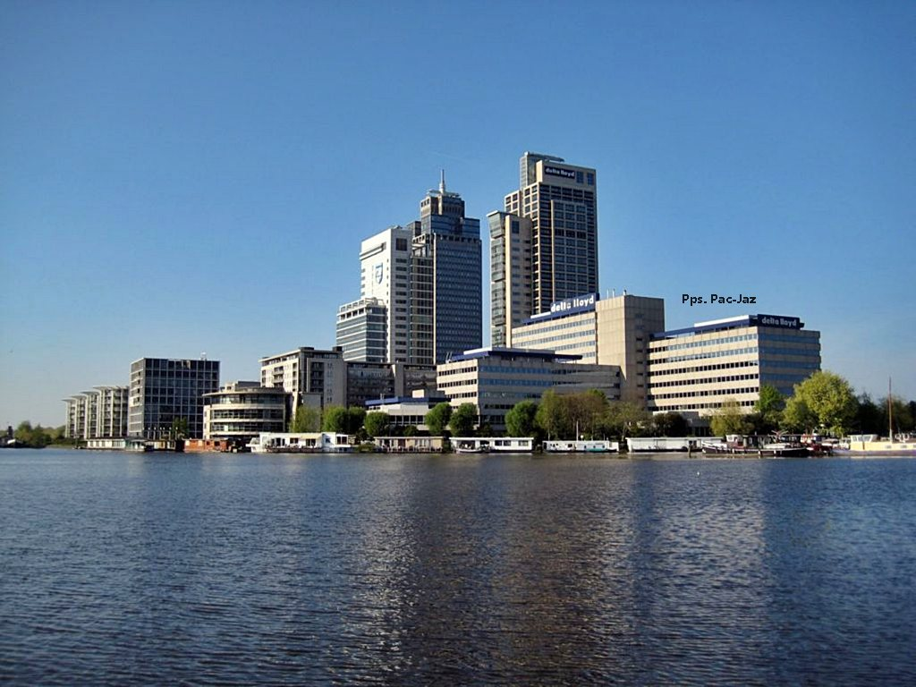

Slide 20
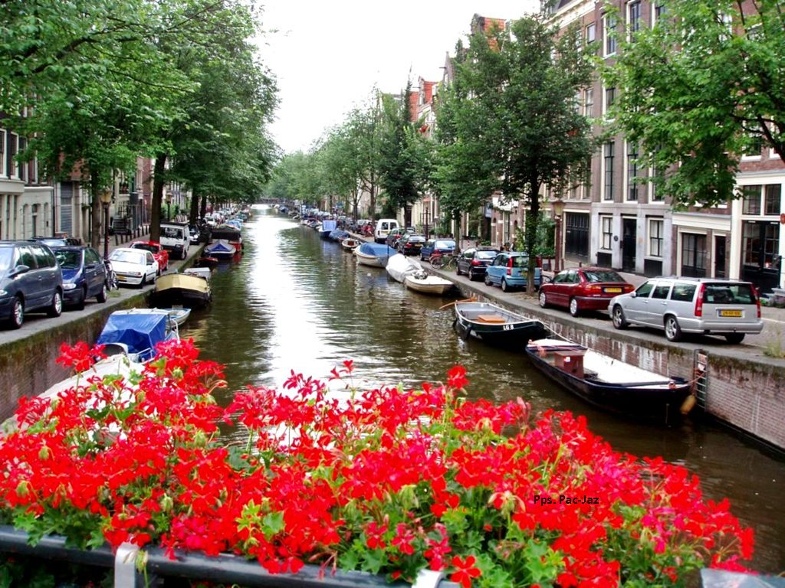

Slide 21
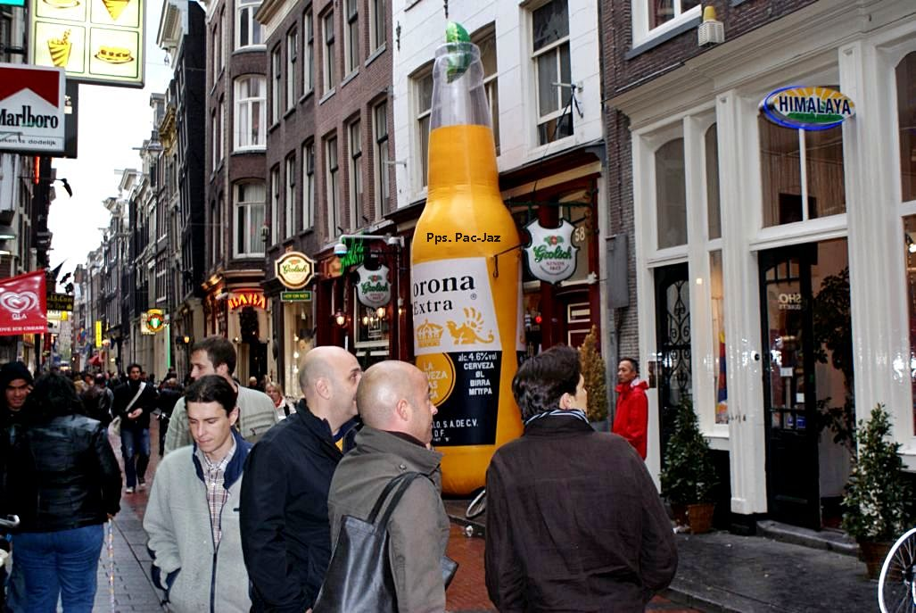

Slide 22
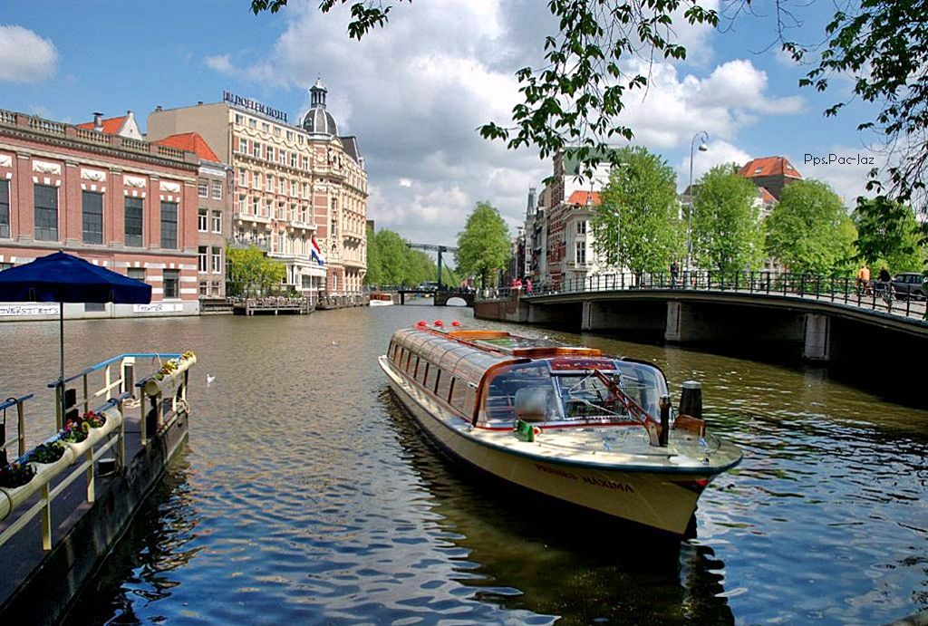

Slide 23
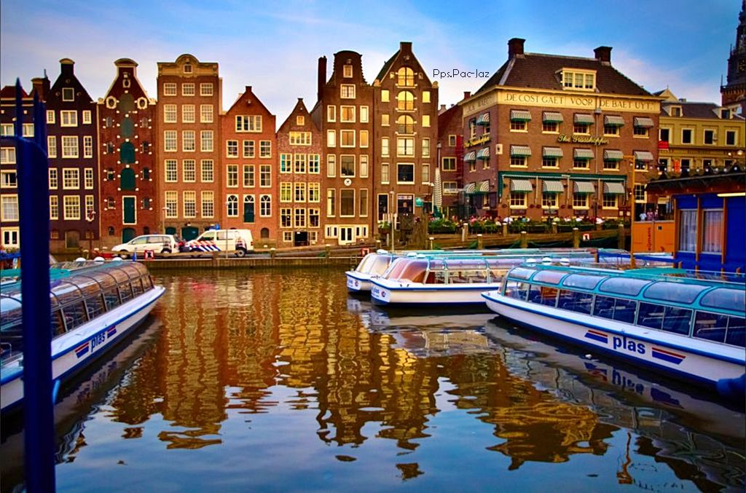

Slide 24
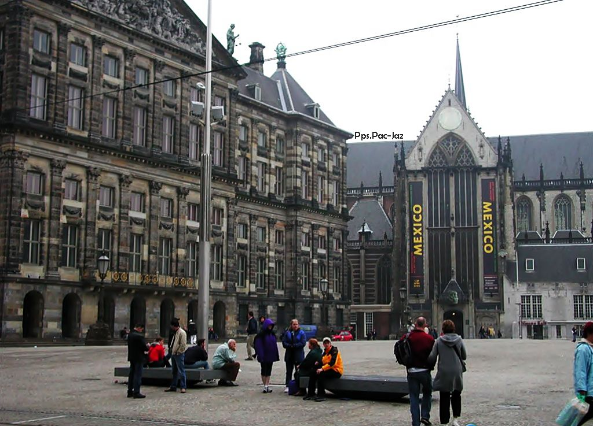

Slide 25
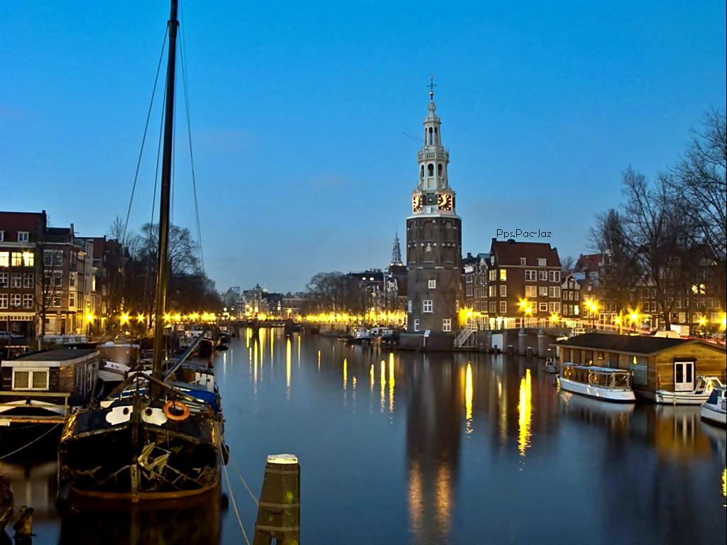

Slide 26
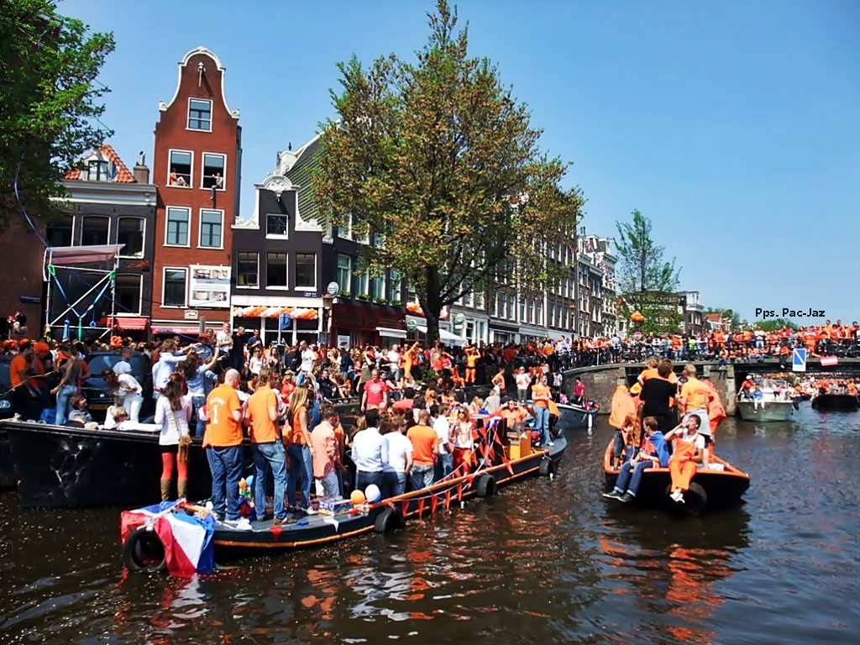

Slide 27
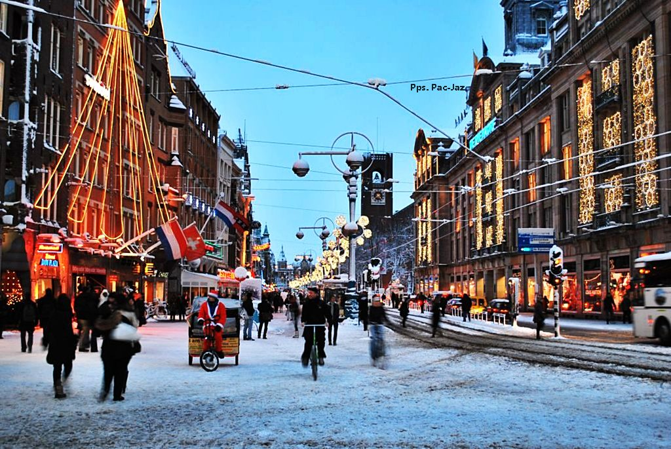

Slide 28
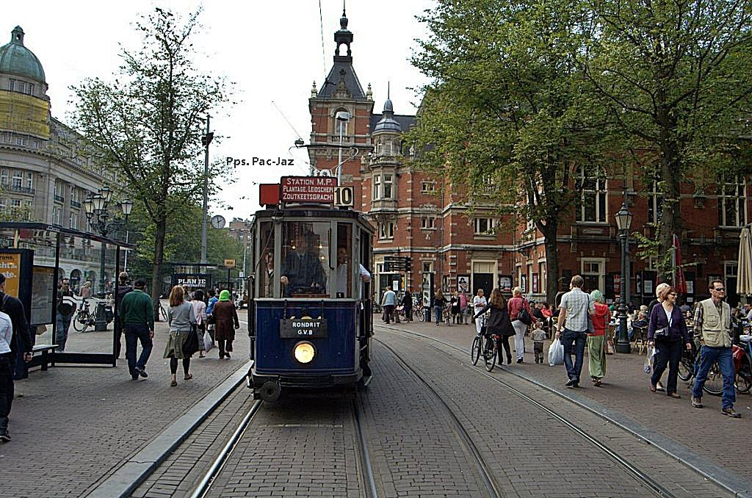

Slide 29
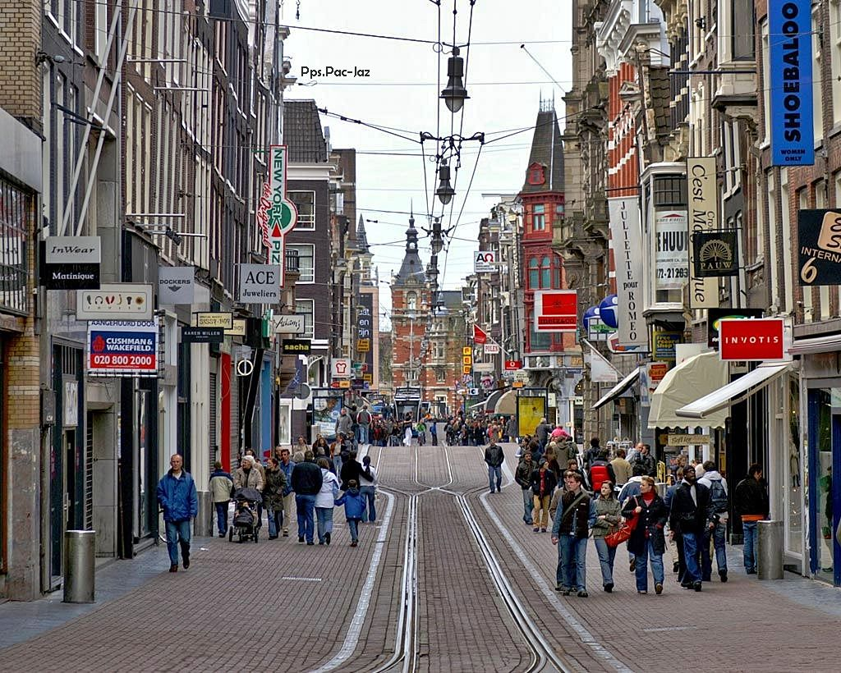

Slide 30
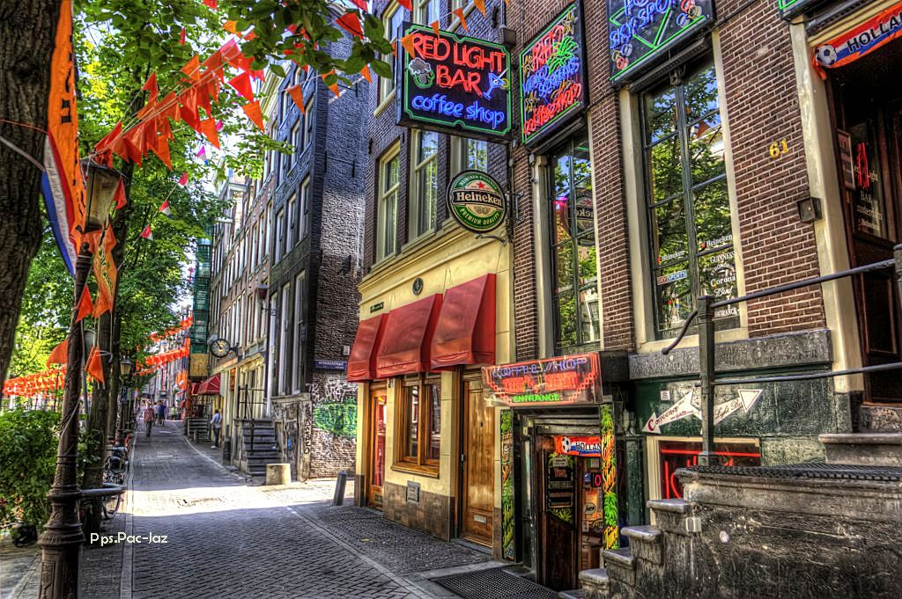

Slide 31
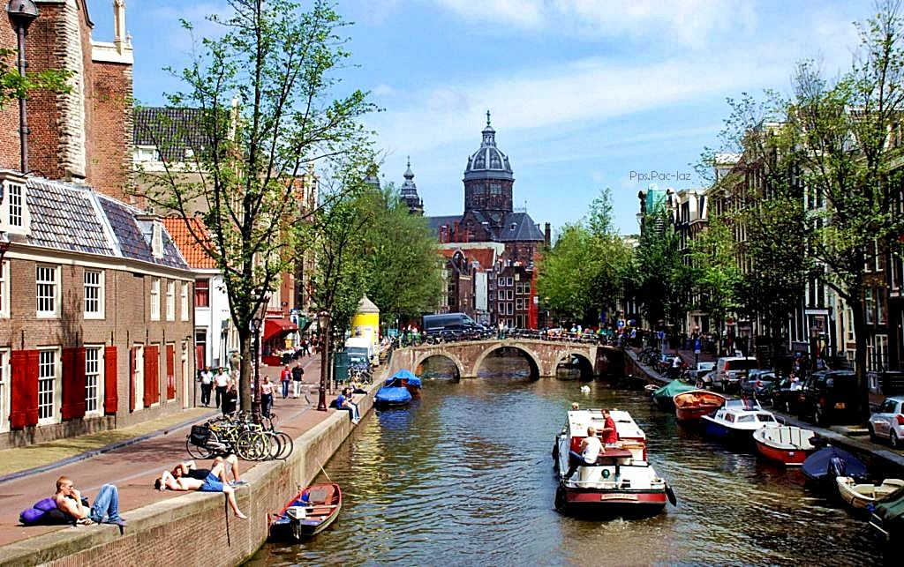

Slide 32
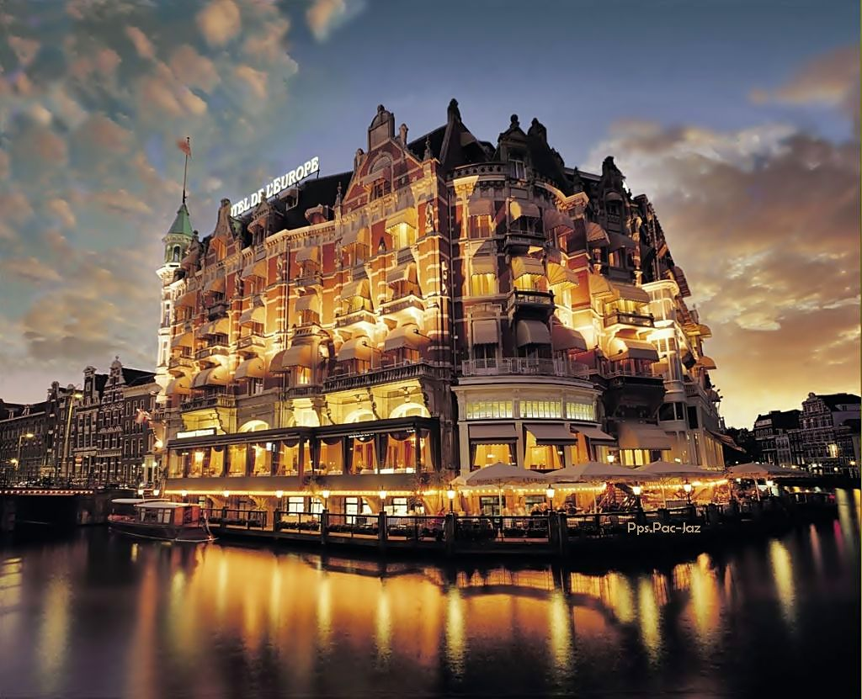

Slide 33
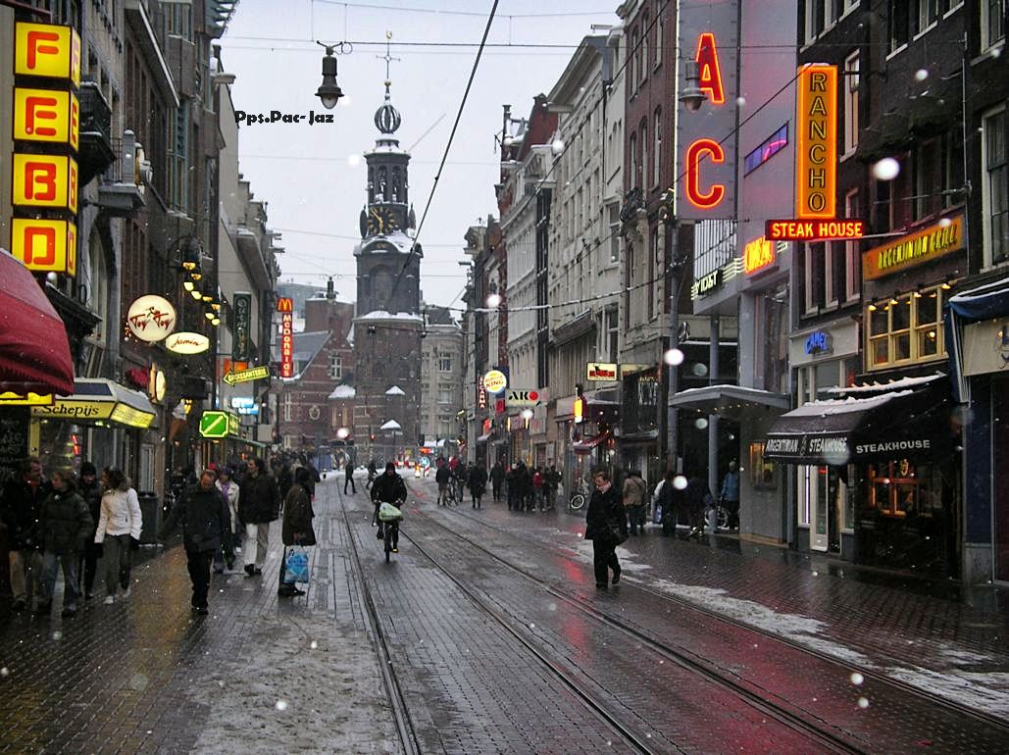

Slide 34
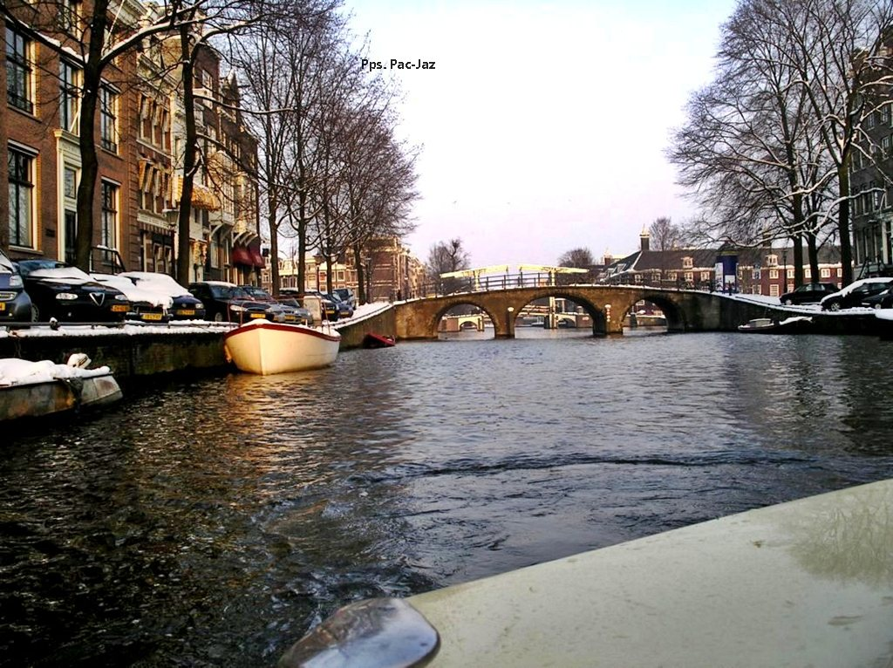

Slide 35
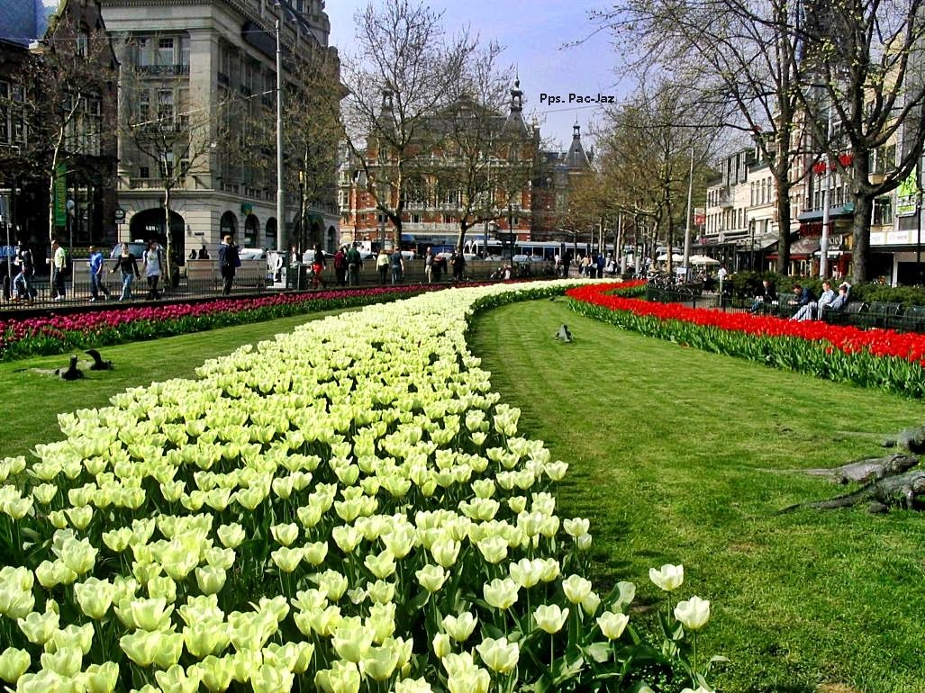

Slide 36
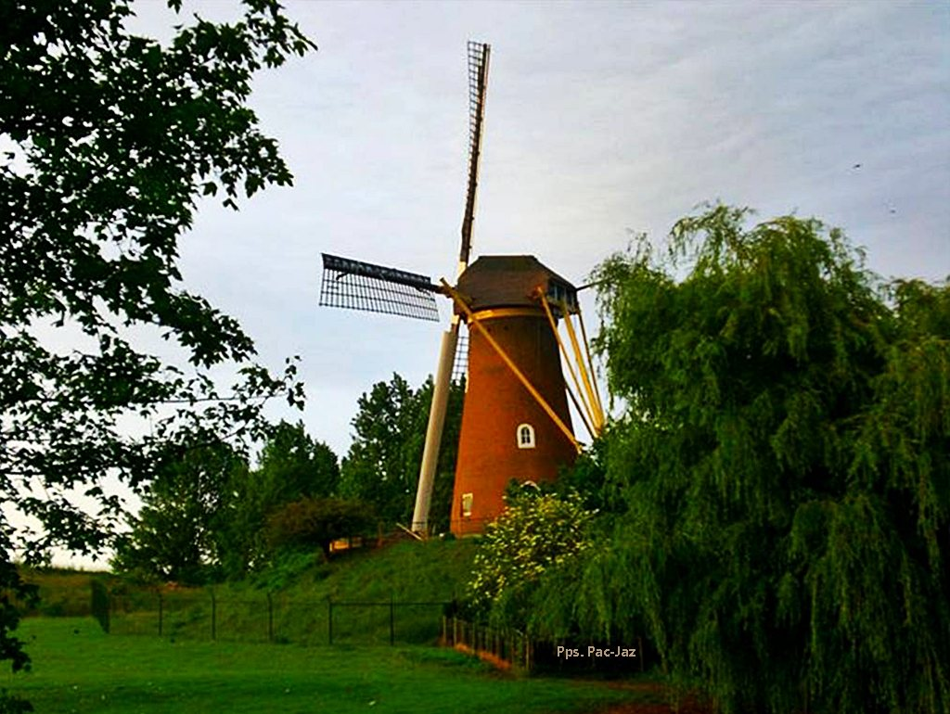

Slide 37
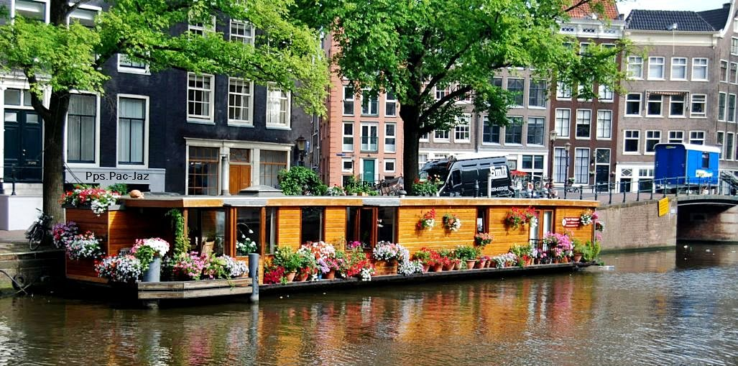

Slide 38
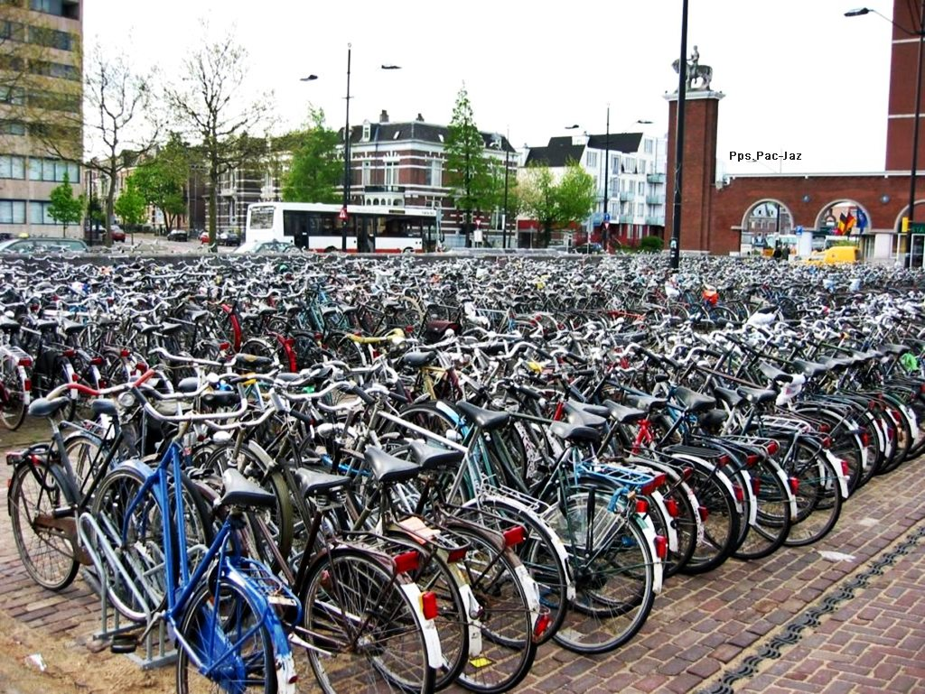

Slide 39
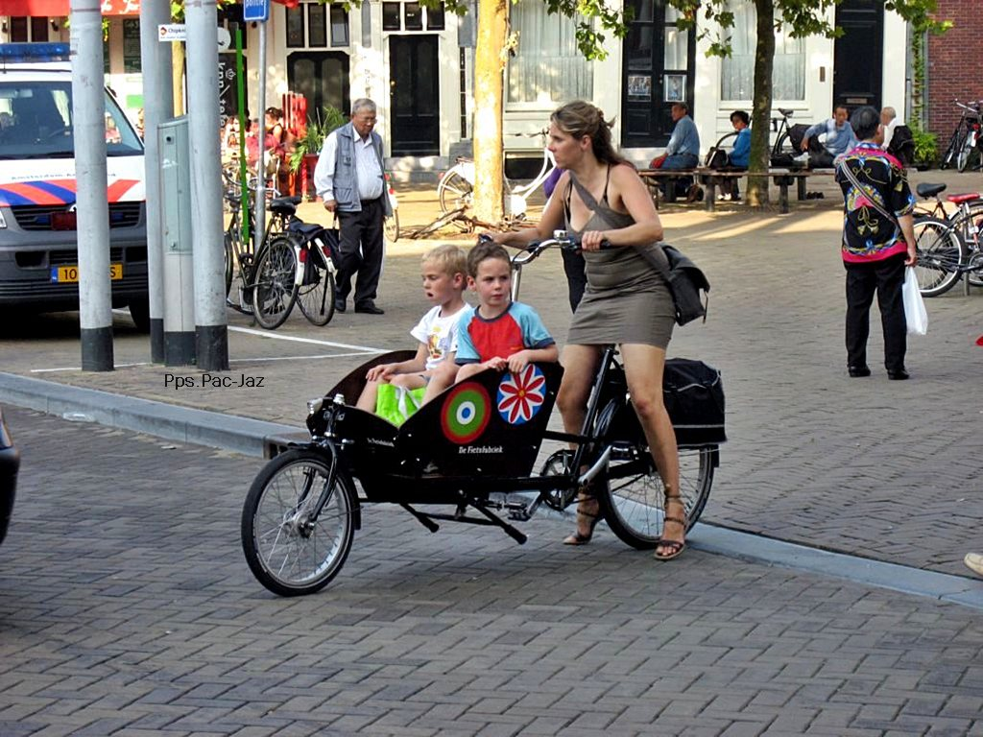

Slide 40
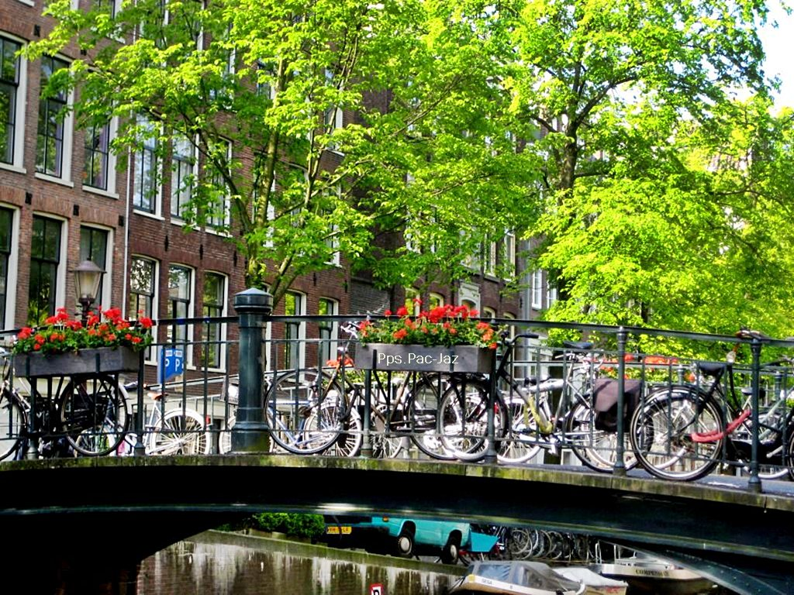

Slide 41
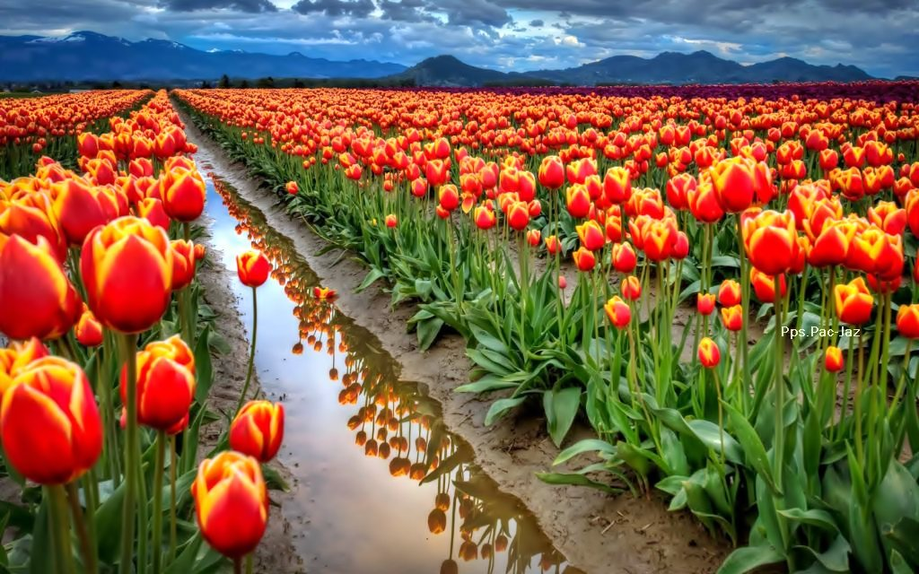

Slide 42
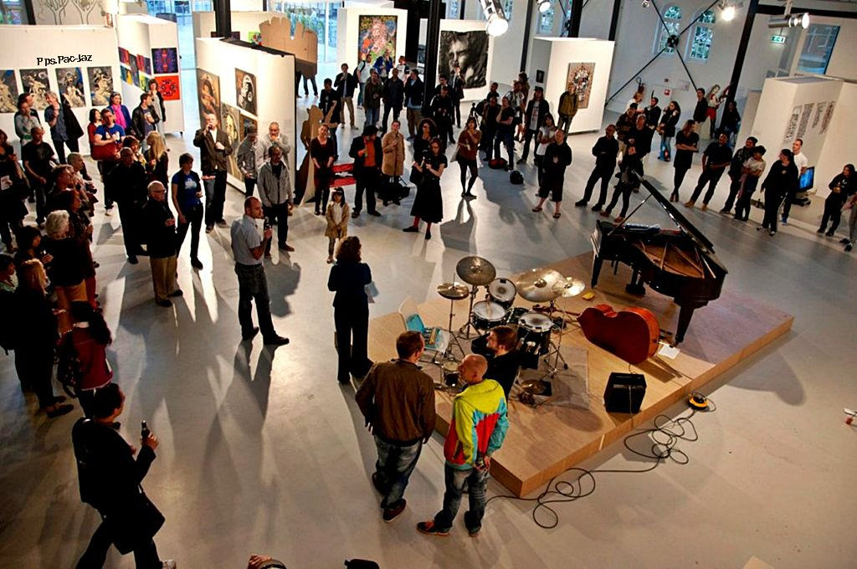

Slide 43
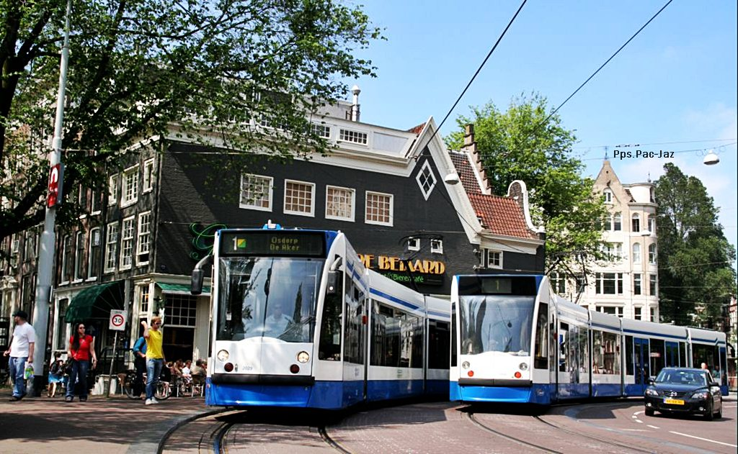

Slide 44
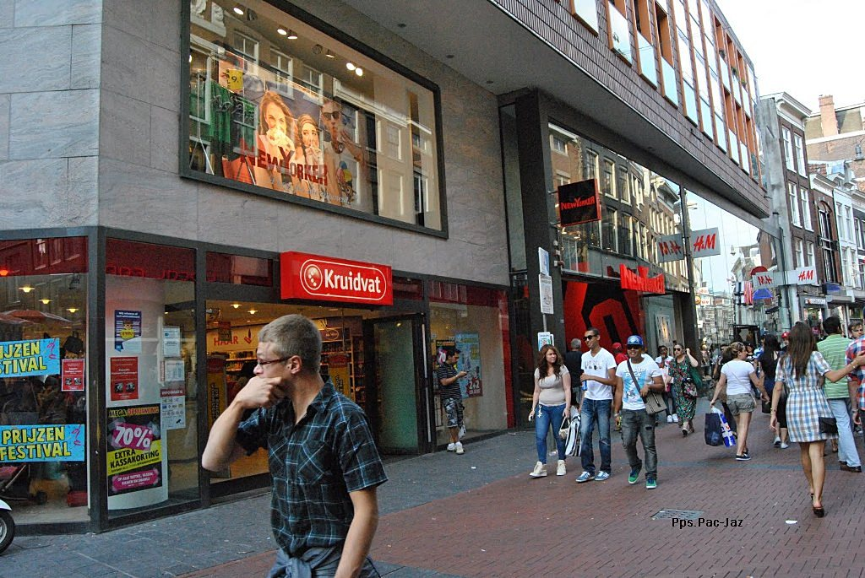

Slide 45
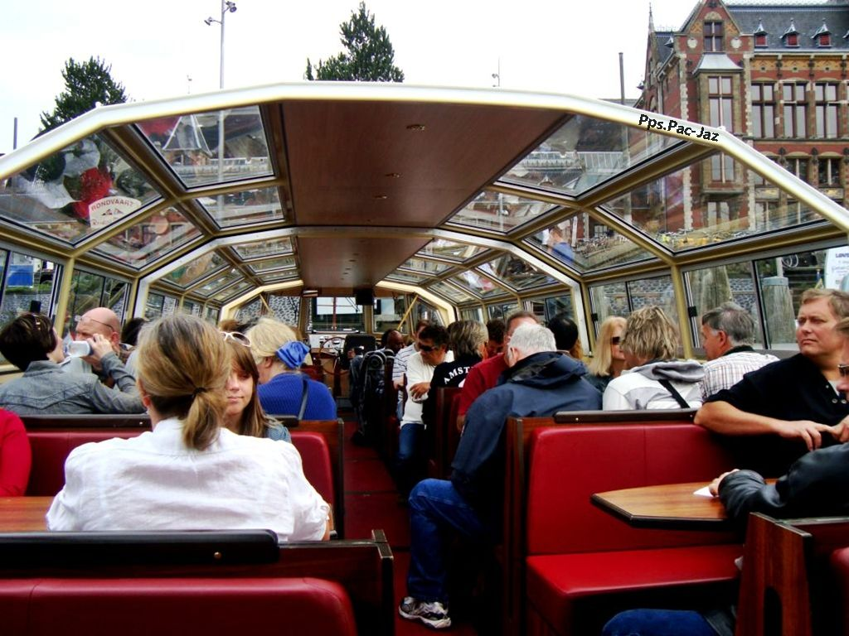

Slide 46
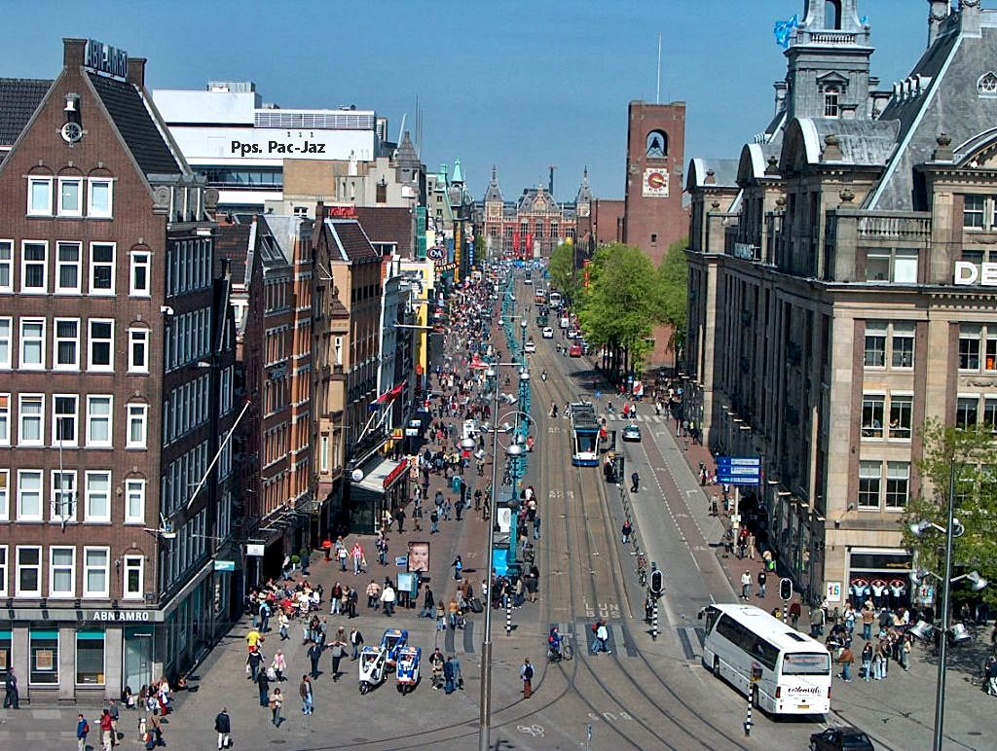

Slide 47
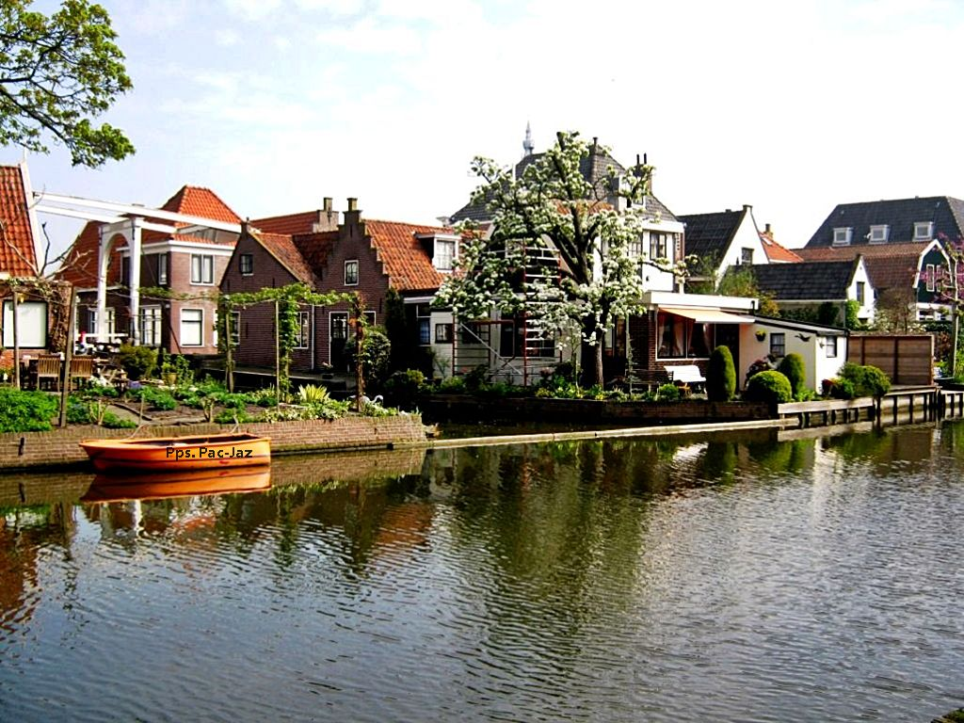

Slide 48
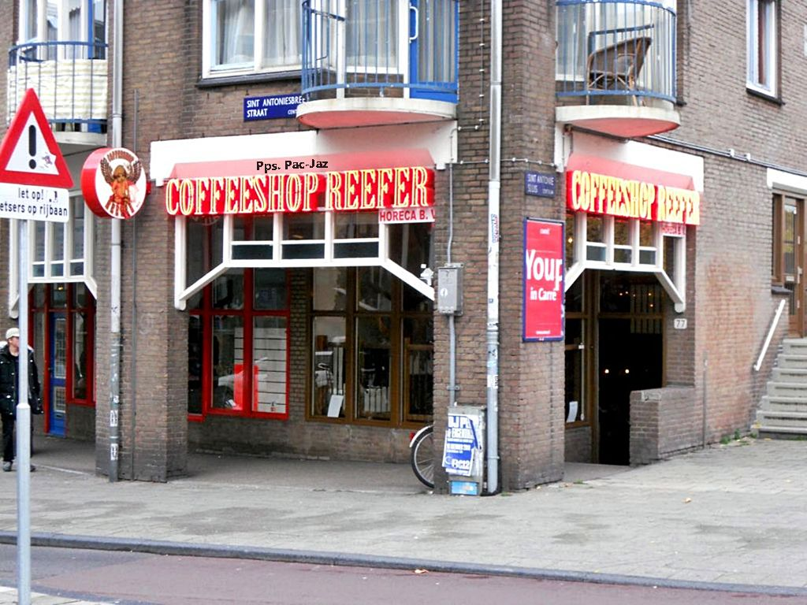

Slide 49
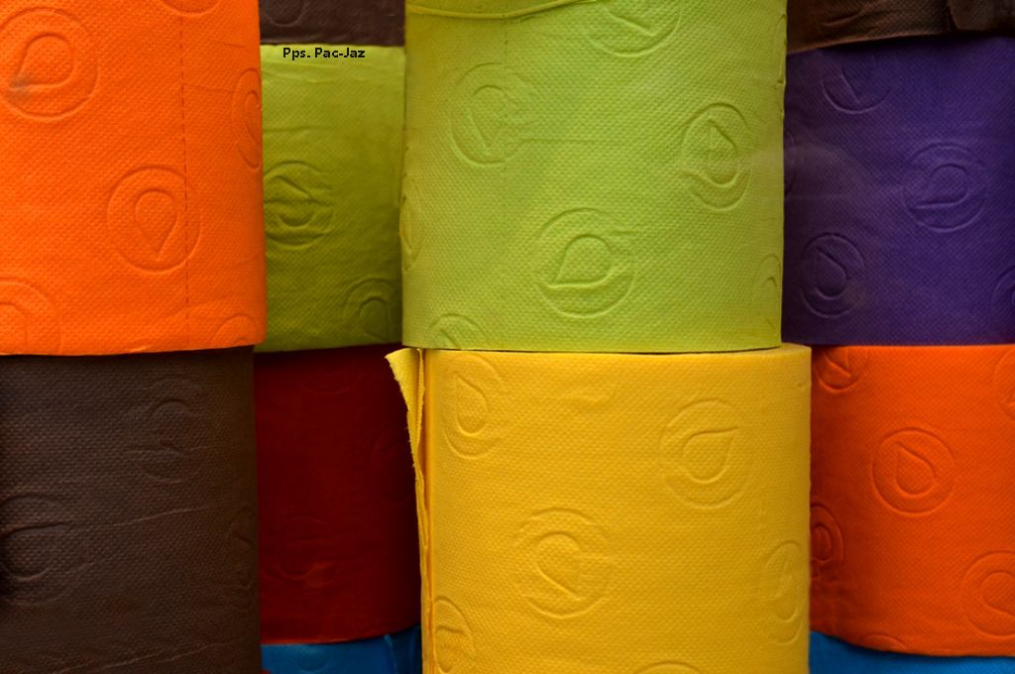

Slide 50
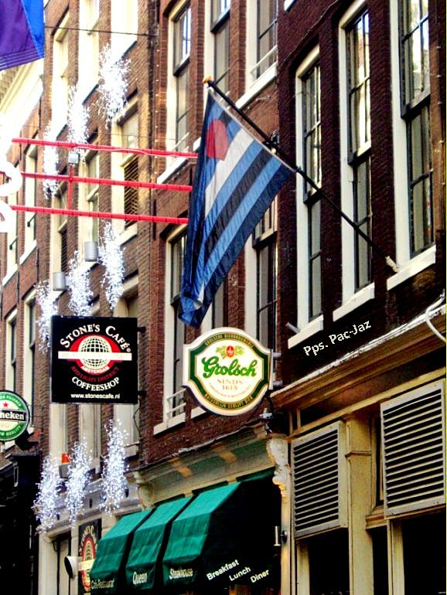
“Bandera indicativa de local sado"

Slide 51
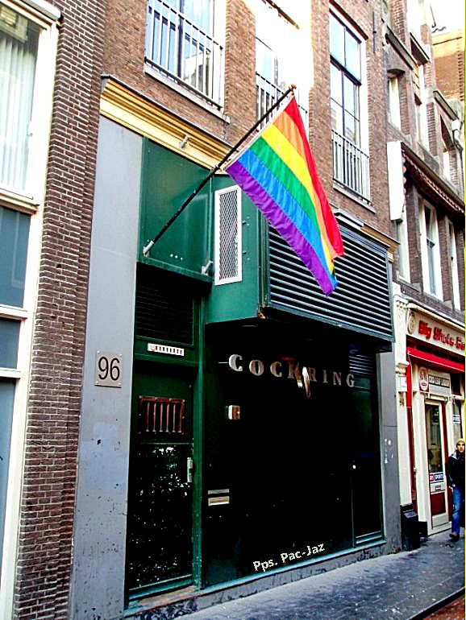
“Bandera indicativa de local gay"

Slide 52
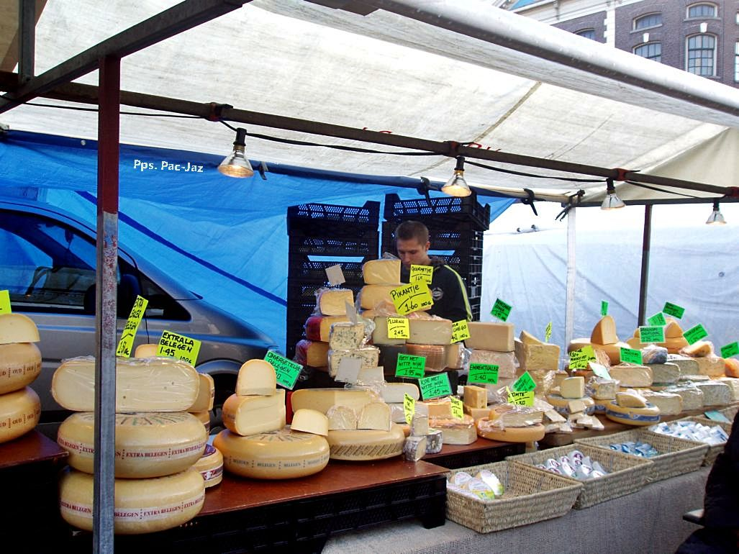

Slide 53

los llamados coffee shops venden pequeñas cantidades de marihuana , en general de muy alta calidad ecológica, esto se tolera mientras sean cantidades pequeñas (hasta 5 gramos diarios), y a condición de que tanto el comprador como el vendedor sean mayores de edad.

Slide 54


Slide 55


Slide 56


Slide 57


Slide 58


Slide 59


Slide 60


Slide 61


Slide 62





Slide 63


EL BARRIO ROJO
Entre las zonas más populares de la ciudad se encuentra el barrio rojo ( o Red Light District en inglés), por el color de las luces que iluminan los locales donde se exhiben, en una especie de escaparates , las prostitutas que trabajan en esta zona de la ciudad. La prostitución en Holanda está completamente legalizada en zonas designadas para ella. La Zona roja, denominada coloquialmente «De Wallen» en referencia a los muelles (wall) de dos canales que lo cruzan, está ubicado en pleno centro de Amsterdam, entre las calles Warmoesstraat , Zeedijk , Nieuwmarkt , Kloveniersburgwal y Damstraat . Otras ciudades, como Utrecht , La Haya , Groninga y Haarlem , tienen también sus propios barrios rojos.

Slide 64


Slide 65


Slide 66


Slide 67


Slide 68


Slide 69


Slide 70


Slide 71


Slide 72


Slide 73


Slide 74


Slide 75

Francisco del Olmo-Jazmín

Slide 76




Accede a la sección que desees desde aquí:
PPS Exclusivos
Dedicatorias | Fechas Especiales | Graciosos | Historia y arte | Lugares | Musicales
Naturaleza y Ciencias | Política | Reflexión | Religiosos | Románticos | Salud
Si deseas recibir pps periódicamente en tu correo electrónico subscríbete aquí:

